Slide 1
স্বাগতম

Slide 2
শিক্ষক পরিচিতি
কাকন চন্দ্র মন্ডল
সহকারি শিক্ষক (কম্পিউটার),
রাজঘাট জাফরপুর মাধ্যমিক বালিকা বিদ্যালয়,
নওয়াপাড়া, অভয়নগর, যশোর।
মোবাইল:- 01718-749127.
e-mail:-kakonict@gmail.com

Slide 3
পাঠ পরিচিতি
শ্রেনি - ৬ষ্ঠ
বিষয় - বাংলা ১ম পত্র
সময় - ৫০ মিনিট
তারিখ -

Slide 4
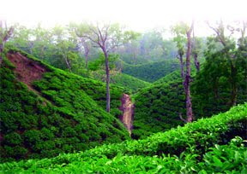
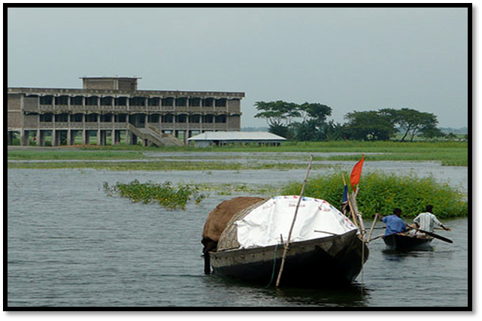
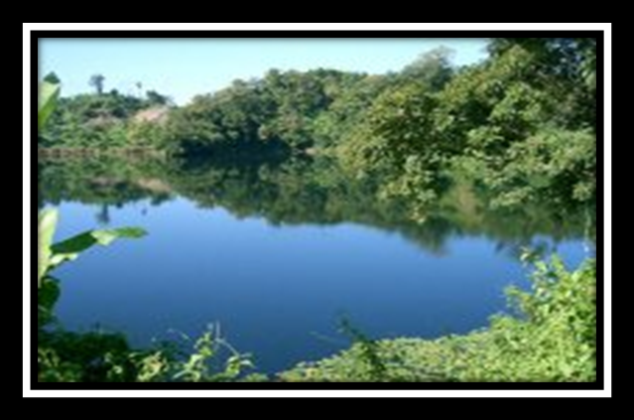
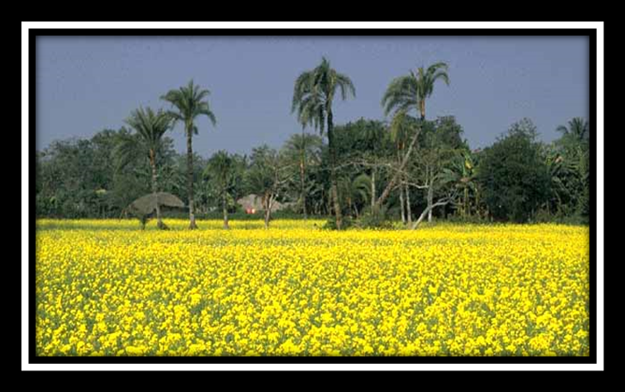
ছবি গুলো ভালভাবে লক্ষ্য কর

Slide 5
আজকের পাঠ
আমাদের প্রিয় বাংলাদেশ

Slide 6
শিখনফল
১। বাংলাদেশের আর্থ-সামাজিক চিত্র বর্ণনা করতে পারবে।
২। ‘আমাদের প্রিয় বাংলাদেশ’ গল্পের মূল বক্তব্য ব্যাখ্যা করতে পারবে।

Slide 7
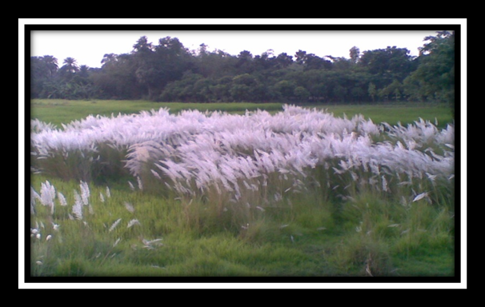
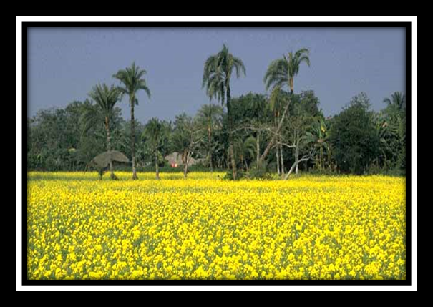
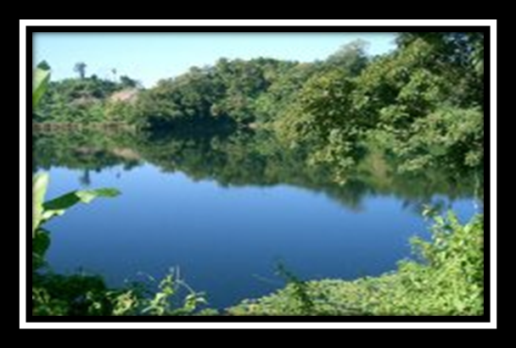
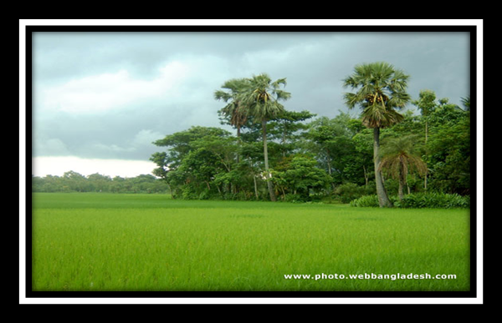
অপরুপ বাংলাদেশ

Slide 8
একক কাজ
১। বাংলাদেশের প্রধান ৫টি নদীর নাম লেখ।

Slide 9
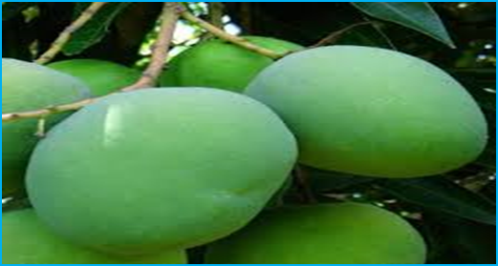
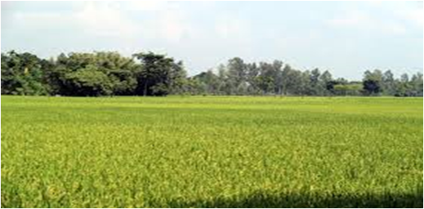
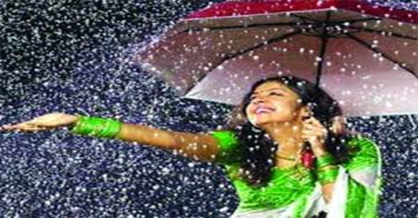
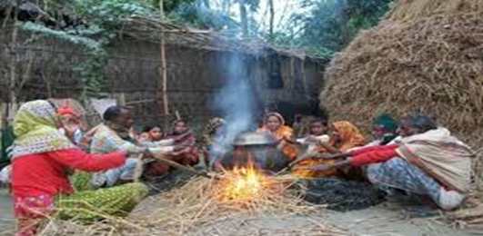
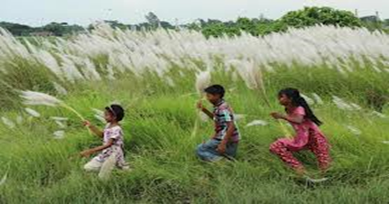
ষড়ঋতুর বাংলাদেশ

Slide 10
দলীয় কাজ
১। ষড়ঋতুর প্রত্যেকটি ঋতুর ২টি করে বৈশিষ্ট্য লেখ।

Slide 11
মূল্যায়ন
১। বাংলাদেশের ৬টি ঋতুর নাম বল।
২। কোন কোন জেলায় পাহাড়ী বনভূমি রয়েছে?
৩। বাংলাদেশে সমুদ্র সৈকত কয়টি? নাম বল।

Slide 12
বাড়ির কাজ
১। তোমার দেখা দেশের যেকোন প্রাকৃতিক স্থান সম্পর্কে ১০টি বাক্য লিখে আনবে।

Slide 13
ধন্যবাদ সবাইকে

